Slide 1
Projet de ruche connectée
Bachelor CDA 2022
CESI Alternance
Benjamin SEVAULT - 2022

Slide 2
Une ruche connectée pour quoi faire ?
Benjamin SEVAULT - 2022

Slide 3
Quels sont les éléments importants ?
Benjamin SEVAULT - 2022

Slide 4

Quels sont les éléments importants ?
Température
Benjamin SEVAULT - 2022

Slide 5

Quels sont les éléments importants ?
Température
Humidité
Benjamin SEVAULT - 2022

Slide 6

Quels sont les éléments importants ?
Température
Humidité
Poids
Benjamin SEVAULT - 2022

Slide 7
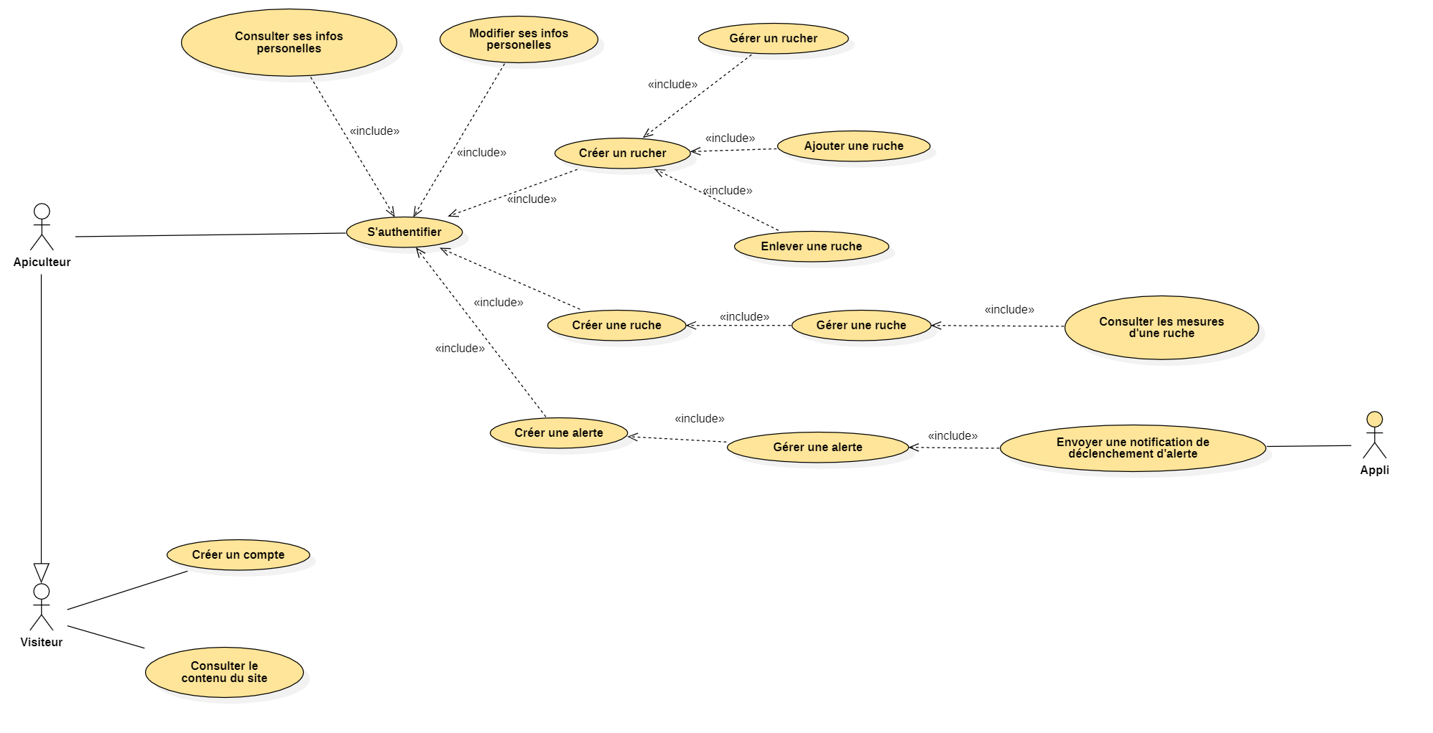
Cas d’usage
Benjamin SEVAULT - 2022

Slide 8
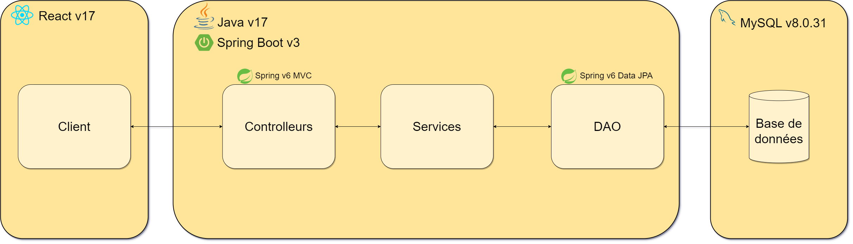
Architecture logicielle
Benjamin SEVAULT - 2022

Slide 9
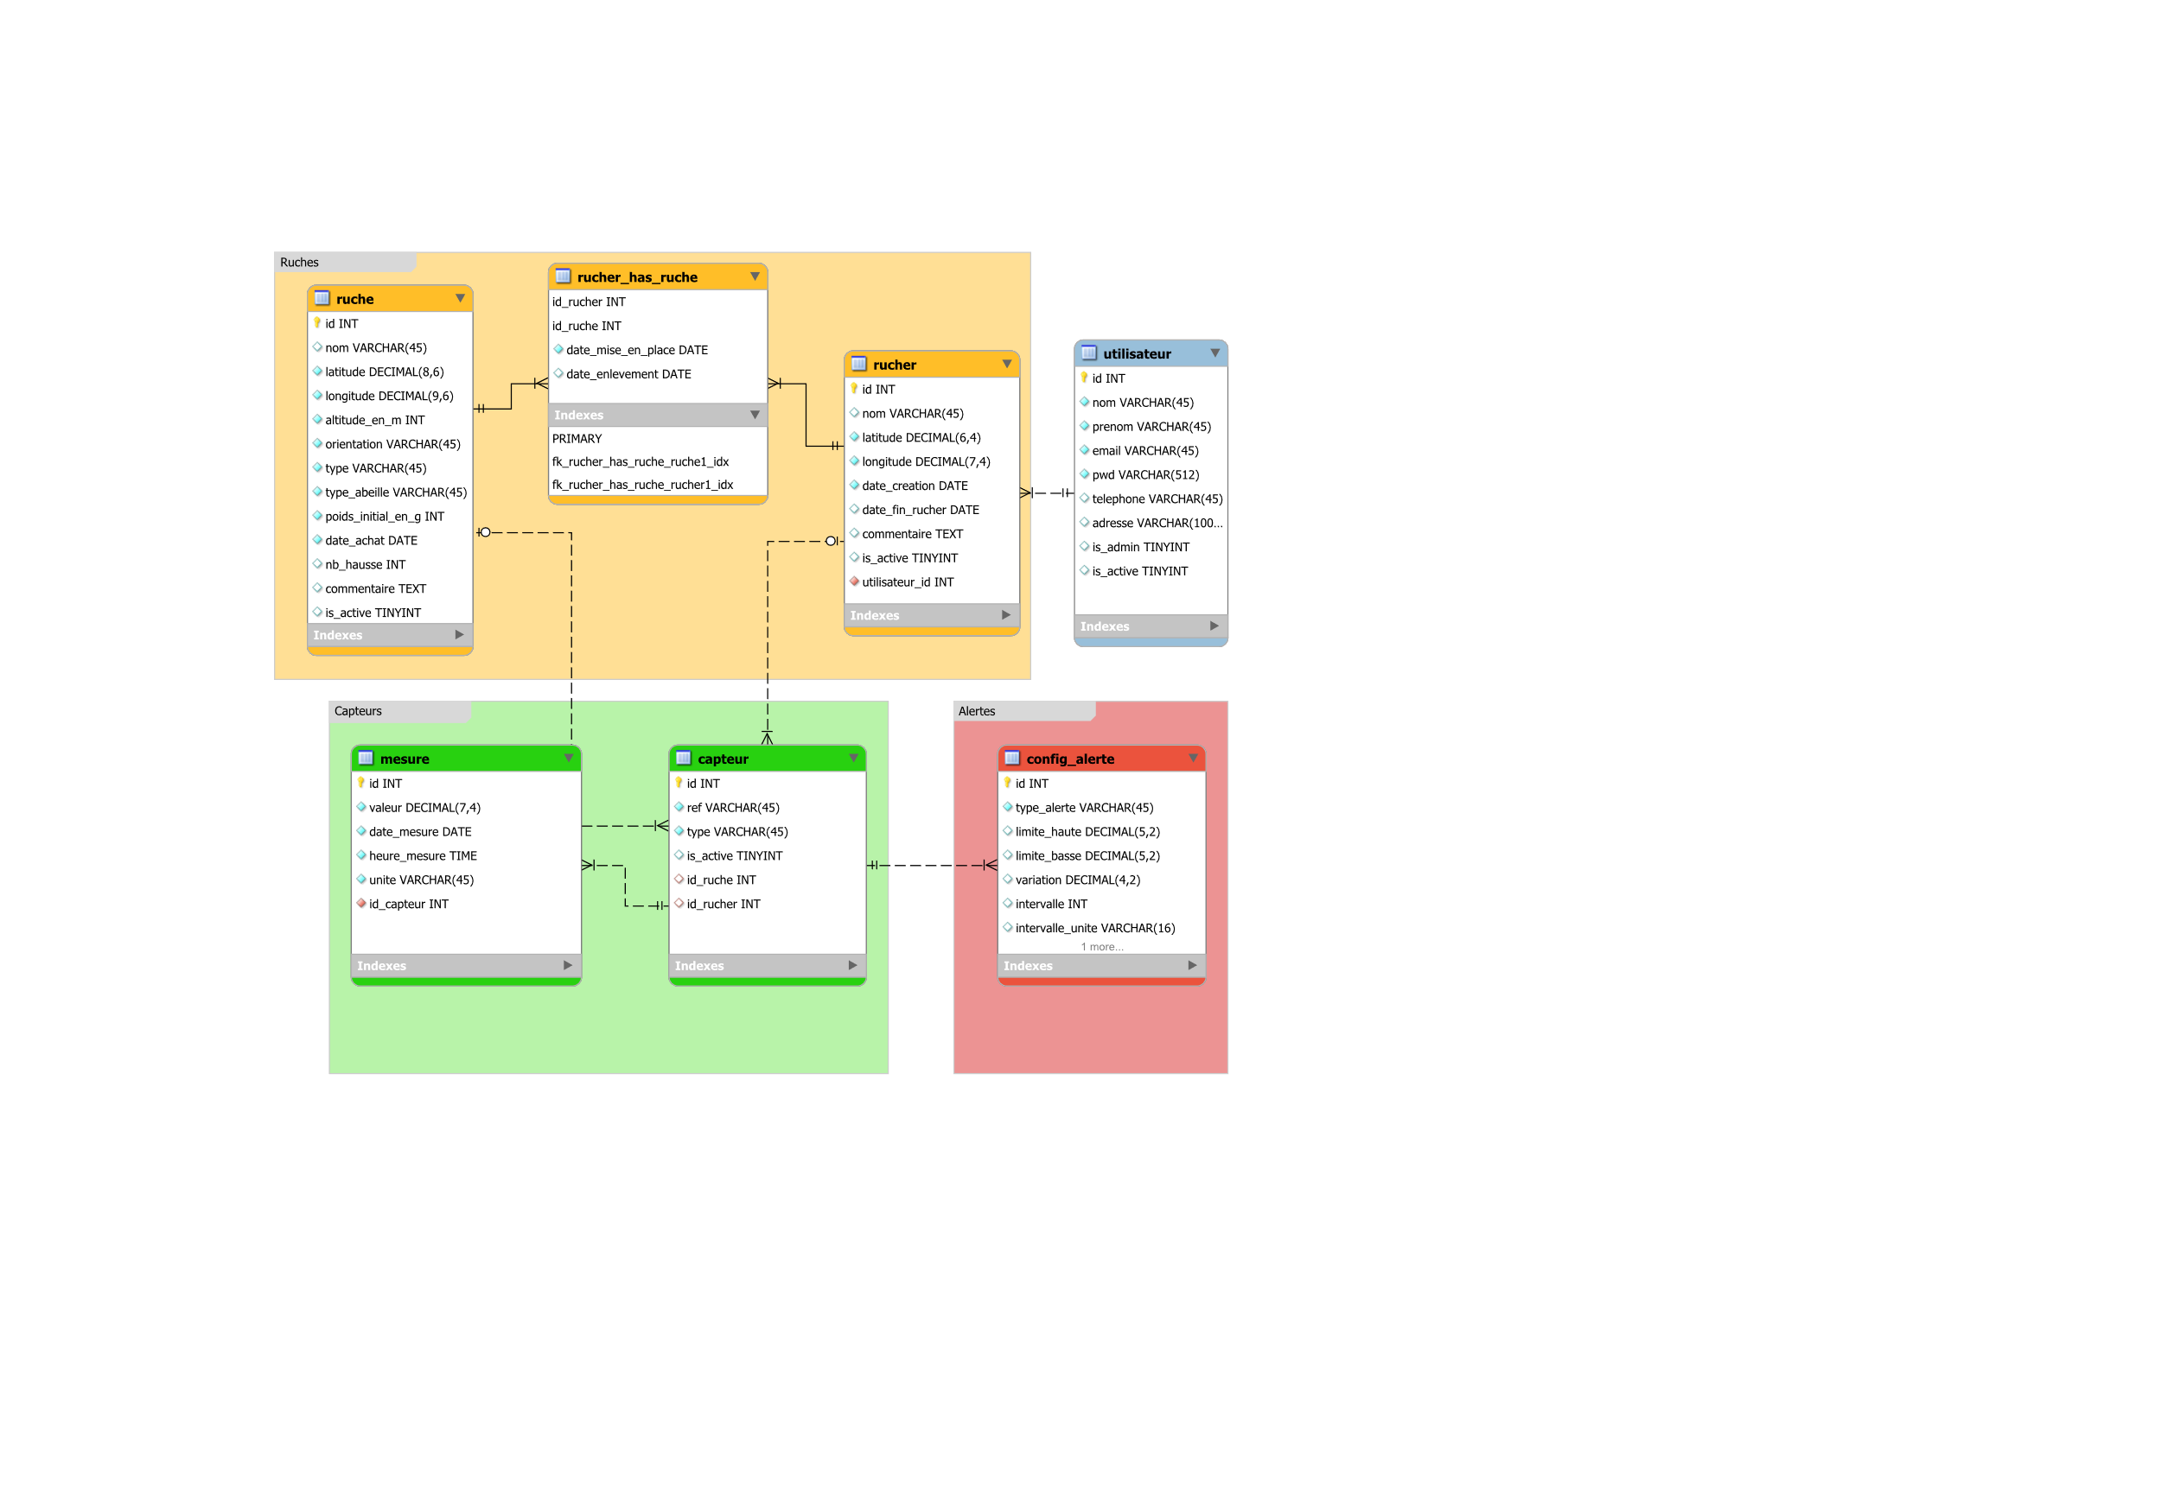
Modèle de données
Benjamin SEVAULT - 2022

Slide 10
Merci de votre attention
Benjamin SEVAULT - 2022

Slide 11
Disposition Titre et contenu avec liste
Premier niveau
Deuxième niveau
Troisième niveau
Quatrième niveau
Cinquième niveau

Slide 12
Disposition Titre et contenu avec graphique

Slide 13
Disposition Deux contenus avec tableau
Cours | Groupe A | Groupe B
Cours 1 | 82 | 85
Cours 2 | 76 | 88
Cours 3 | 84 | 90
Premier point ici
Deuxième point ici
Troisième point ici

Slide 14
Disposition Deux contenus avec graphique SmartArt
Premier point ici
Deuxième point ici
Troisième point ici
Groupe A
Tâche 1
Tâche 2
Groupe B
Tâche 1
Tâche 2

